Slide 1
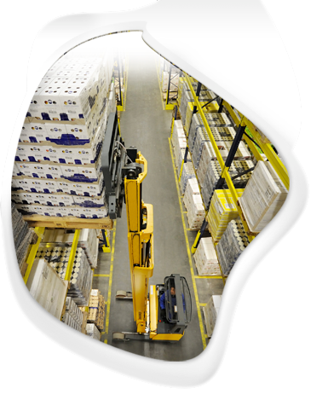
WMS Спектр Бизнеса: Управление складом
+7 (495) 666-04-64
www.sbusiness.ru
Свести к минимуму простои и ошибки
Повысить эффективность
Снизить издержки
© 2012 Спектр Бизнеса. Все права защищены

Slide 2
Зачем использовать WMS?
?
1
2
3
4
5
6
7
8
9
10
11
12
13
14
15
16
Каждый руководитель рано или поздно сталкивается с тем, что развитию бизнеса мешает низкая эффективность работы на складе: слишком долго выполняются необходимые операции, слишком много ошибок.
А если добавить к этому традиционно высокую текучесть кадров среди складских работников низового звена, когда каждого новичка приходится обучать азам работы…
© 2012 Спектр Бизнеса. Все права защищены

Slide 3
Использовать WMS!
!
1
2
3
4
5
6
7
8
9
10
11
12
13
14
15
16
Повысить эффективность, снизить издержки, свести к минимуму простои и ошибки – вот основная задача Системы управления складом или WMS (Warehouse Management Systems).
Кто раньше осознает необходимость автоматизации складского процесса, поймет его преимущества – тот и выиграет в условиях растущей конкуренции.
© 2012 Спектр Бизнеса. Все права защищены

Slide 4
Преимущества WMS
на базе платформы 1С
1
2
3
4
5
6
7
8
9
10
11
12
13
14
15
16
Открытый код
Множество программистов 1С
Понятная интеграция с типовыми конфигурациями 1С
Легкое обучение персонала работающего с типовыми конфигурациями 1С
По данным многочисленных опросов «1С» занимает первое место в софтверном секторе российской компьютерной индустрии.
© 2012 Спектр Бизнеса. Все права защищены

Slide 5
Технологии WMS
1
2
3
4
5
6
7
8
9
10
11
12
13
14
15
16
WMS применима в различных сферах деятельности и использует уникальные технологии.
Адресное хранение.
Технология беспроводной передачи данных.
Настройка обменов данными с любой конфигурацией семейства 1С.
Гибкая структура склада.
Учет ТМЦ в разрезе характеристик.
Учет иерархии единиц измерения (раскладок).
Использование «Места товара».
© 2012 Спектр Бизнеса. Все права защищены

Slide 6
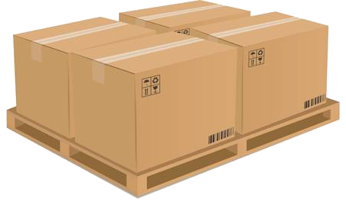
Топология склада
1
2
3
4
5
6
7
8
9
10
11
12
13
14
15
16
Под «Ячейкой склада» подразумевается любое место хранения. Это могут быть ровные стеллажи склада класса А или стеллажи с различной высотой ячейки склада класса В и даже просто размеченные на полу или стенах ячейки складов класса D.
Иерархическая схема ячеек склада.
Гибкое изменение топологии склада.
Возможность блокировки ячеек.
Учет ВГХ ячеек.
© 2012 Спектр Бизнеса. Все права защищены

Slide 7
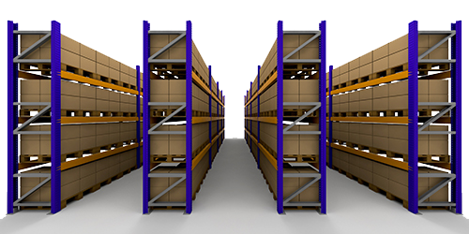
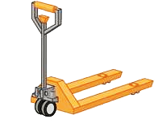
Учет ТМЦ
1
2
3
4
5
6
7
8
9
10
11
12
13
14
15
16
Учет ведется в разрезе единиц измерения номенклатуры, её характеристик и качества. Справочник номенклатуры содержит иерархию раскладок, сопутствующую номенклатуру и список штрих кодов.
© 2012 Спектр Бизнеса. Все права защищены

Slide 8
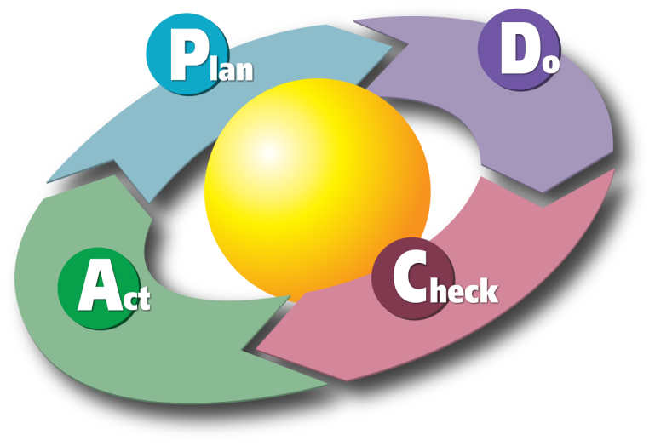
Правила и алгоритмы
1
2
3
4
5
6
7
8
9
10
11
12
13
14
15
16
Для системы управления складом разработаны следующие алгоритмы.
Оптимизированная система приемки и сборки заказов.
Размещение по группам номенклатуры.
Алгоритм создания нарядов на сборку с установленным порядком обхода ячеек.
Подпитка горячих зон как в автоматическом, так и в ручном режиме.
© 2012 Спектр Бизнеса. Все права защищены

Slide 9
Приемка товара
1
2
3
4
5
6
7
8
9
10
11
12
13
14
15
16
Для приемки товара печатаются памятки со штрих кодами, помогающими в идентификации поступивших ТМЦ.
При необходимости печатаются акты для приемки некондиционного товара и брака. Различные способы приемки:
С помощью ТСД в автоматическом режиме.
С помощью ТСД в ручном режиме.
По бумажным документам.
© 2012 Спектр Бизнеса. Все права защищены

Slide 10
Инвентаризация склада
1
2
3
4
5
6
7
8
9
10
11
12
13
14
15
16
Возможно задание планов инвентаризаций для всего склада или для определенной номенклатуры.
В системе используется несколько схем инвентаризации склада.
Инвентаризация всего склада.
По номенклатуре.
По выбранным ячейкам.
По зонам склада.
© 2012 Спектр Бизнеса. Все права защищены

Slide 11
Сборка и проверка заказа
1
2
3
4
5
6
7
8
9
10
11
12
13
14
15
16
Сборка заказа производится по нарядом с настроенным порядком обхода.
Проверка с помощью ТСД на 100 % выявляет ошибки сборки. Во время проверки формируются места отгрузки и автоматически печатаются упаковочные листы.
В системе фиксируются сотрудники сборки, проверки и время их работы.
Возможно в реальном времени отслеживать состояние сборки нарядов.
© 2012 Спектр Бизнеса. Все права защищены

Slide 12
Интерфейсы рабочих мест
1
2
3
4
5
6
7
8
9
10
11
12
13
14
15
16
Рабочее место каждого сотрудника может быть гибко настроено под любую задачу. Ограничены права на использование тех или иных документов.
Также в системе предусмотрены несколько специализированных интерфейсов рабочих мест.
Оператора склада.
Кладовщик.
Отдел проверки.
Отдел брака.
© 2012 Спектр Бизнеса. Все права защищены

Slide 13
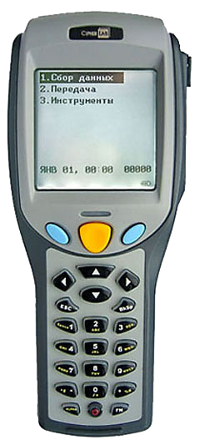
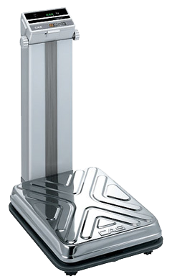
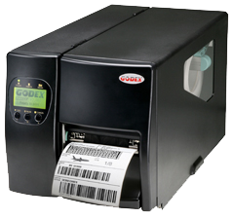
Применяемое оборудование
1
2
3
4
5
6
7
8
9
10
11
12
13
14
15
16
WMS поддерживает широкий спектр складского оборудования.
Wi-Fi терминалы сбора данных компании CipherLAB
Wi-Fi терминалы на базе ОС Windows
Любые принтера этикеток имеющие драйвера под ОС Windows
© 2012 Спектр Бизнеса. Все права защищены

Slide 14
Наши клиенты
1
2
3
4
5
6
7
8
9
10
11
12
13
14
15
16
Наши клиенты — наш главный актив, поэтому мы не делим клиентов на категории и уровни значимости и стремимся наилучшим образом обслуживать всех наших заказчиков.
© 2012 Спектр Бизнеса. Все права защищены

Slide 15
Готовые решения для бизнеса
1
2
3
4
5
6
7
8
9
10
11
12
13
14
15
16
Спектр Бизнеса: ВЭД
Система управления внешней экономической деятельностью предприятия. Работает на платформе 1С.
Спектр Бизнеса: Транспортная логистика
Предназначена для автоматизации работы компаний, занимающихся внутригородской и региональной доставкой товара , как в сфере «Business-To-Business», так и в сфере «Business-To-Consumer».
© 2012 Спектр Бизнеса. Все права защищены

Slide 16
Спасибо за внимание!
+7 (495) 666-04-74
www.sbusiness.ru
© 2012 Спектр Бизнеса. Все права защищены

